Slide 1






Slide 2












Slide 3


Slide 4
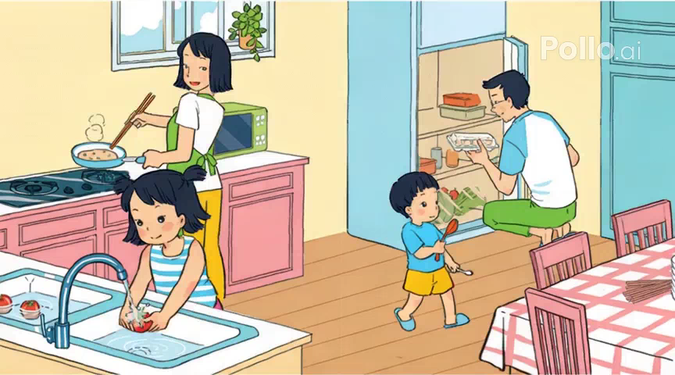
?
Quan sát hình và cho biết mọi người trong gia đình Hoa cùng tham gia công việc nhà như thế nào.

Slide 5
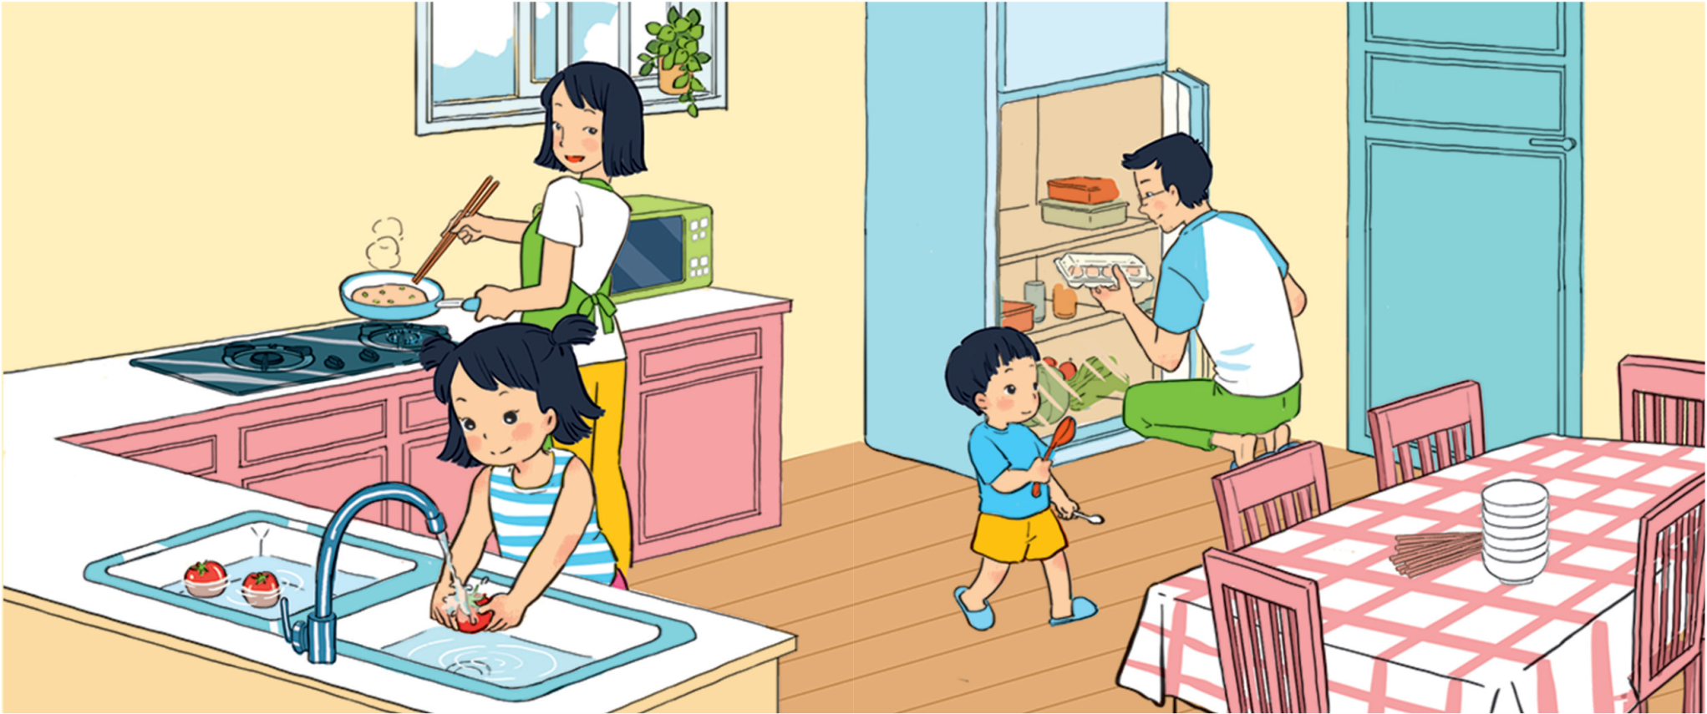
Bố lấy thức ăn từ tủ lạnh
Mẹ nấu ăn
Hoa rửa hoa quả
Em trai Hoa xếp bát đũa.

Slide 6


Slide 7


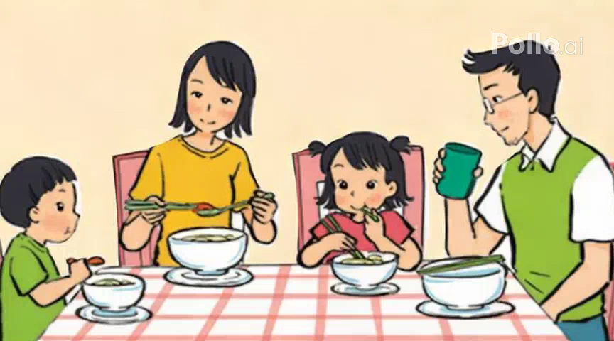
Cùng vẽ về gia đình.

Slide 8
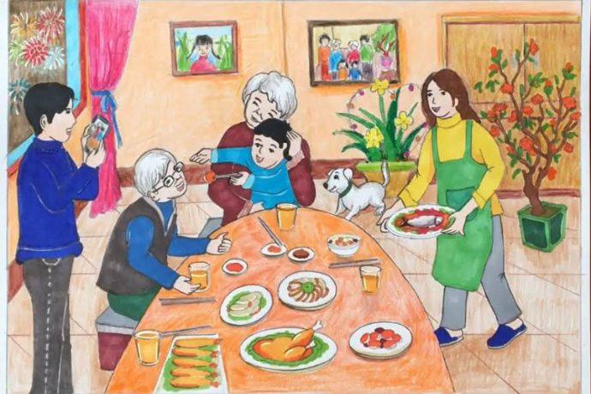

Slide 9
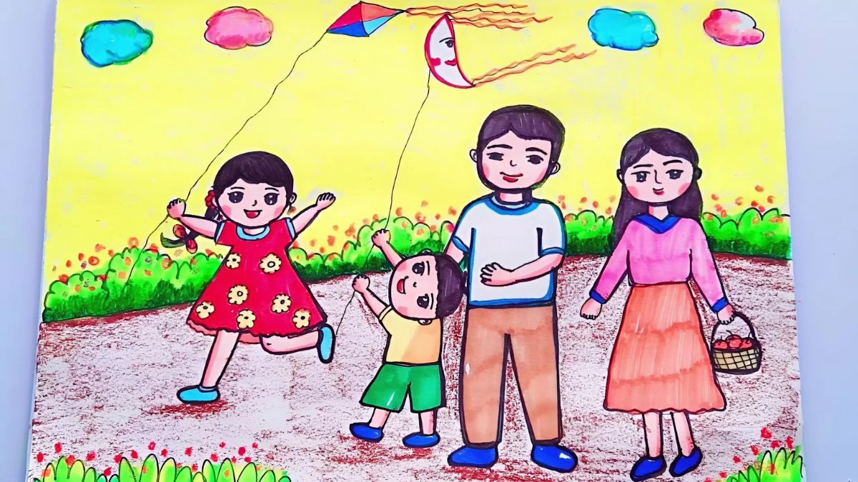

Slide 10
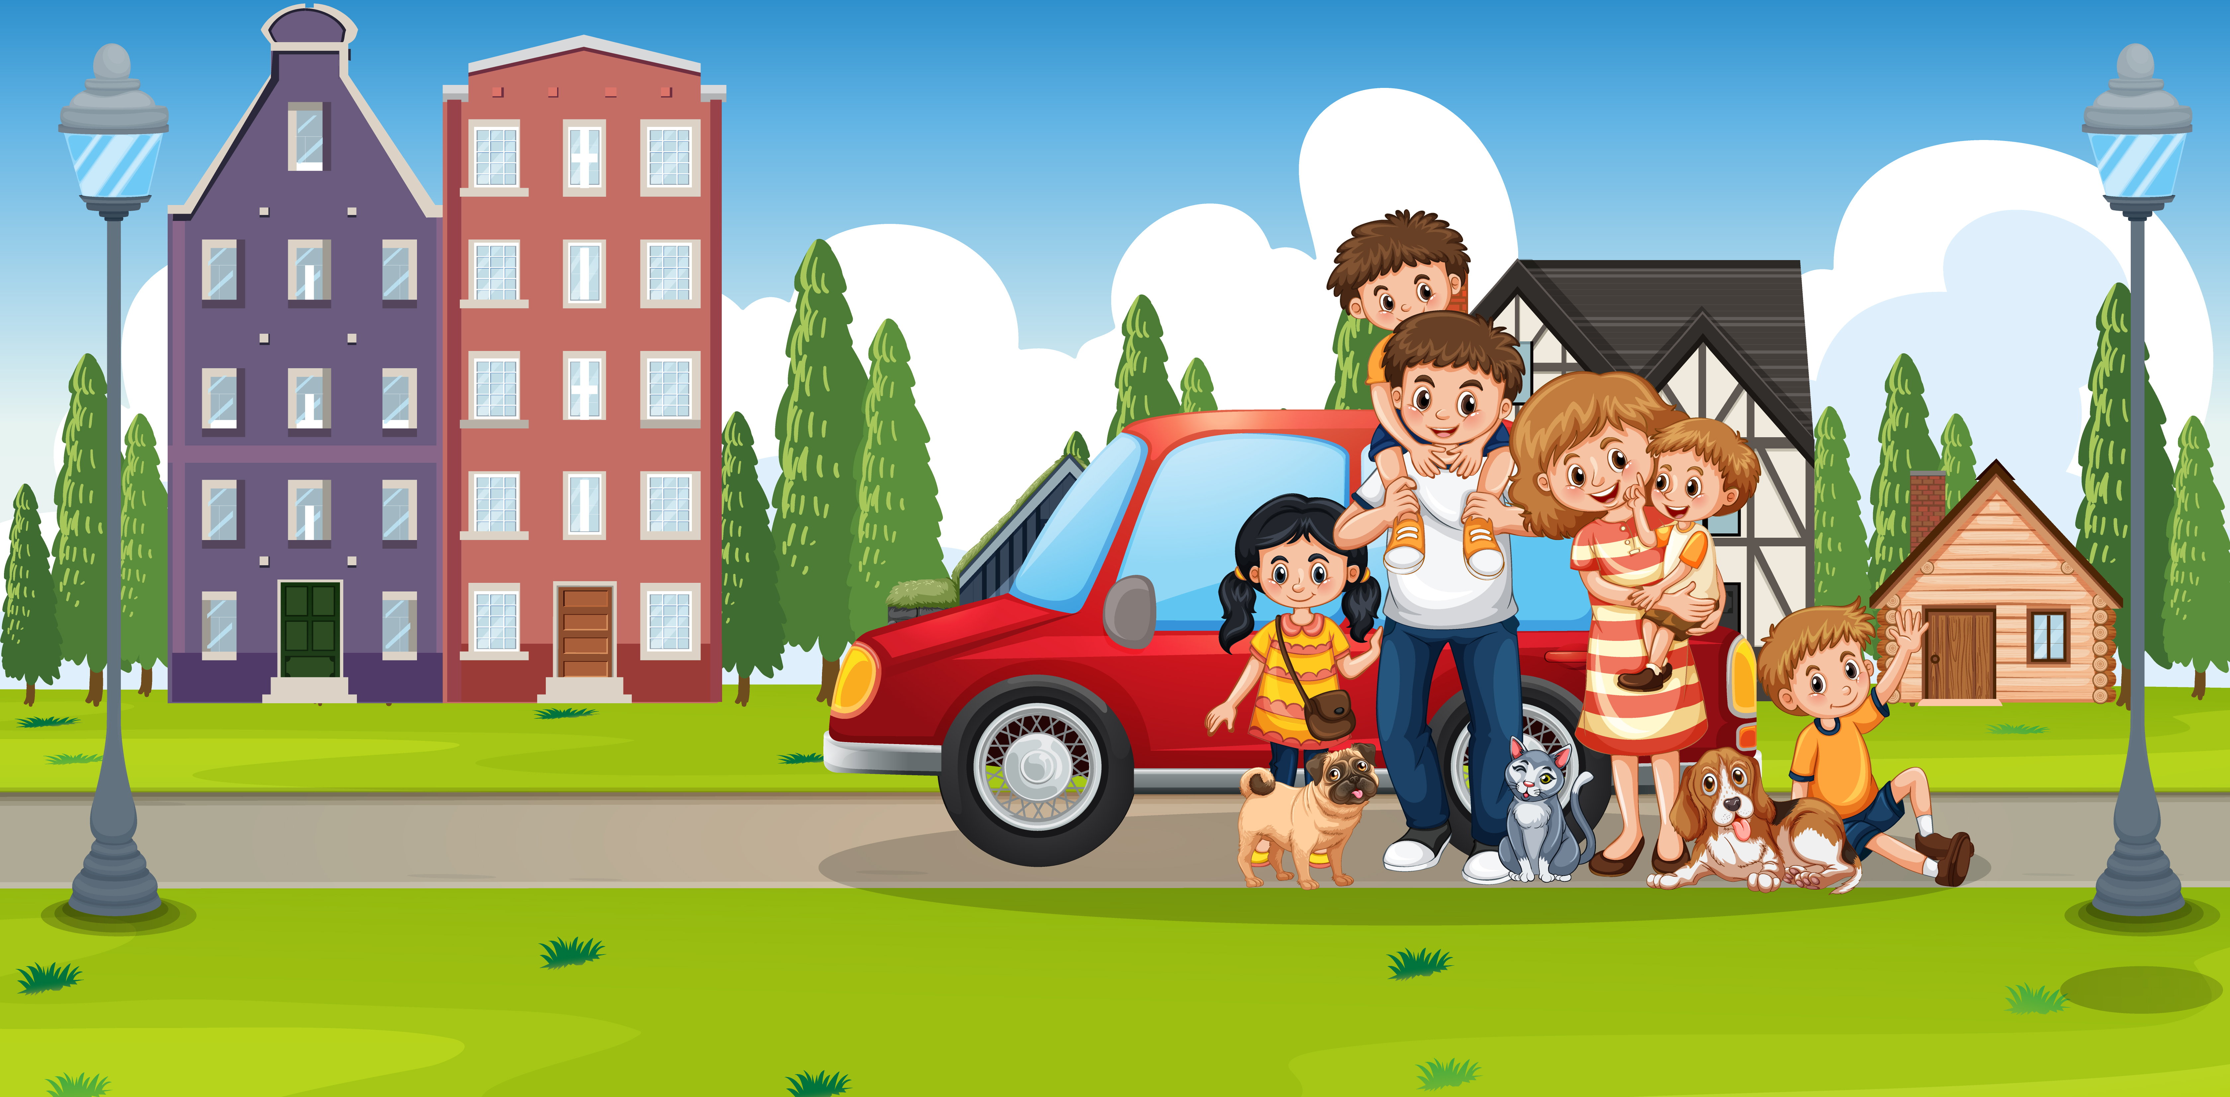


Gia đình là tổ ấm của mỗi người. Mọi người trong gia đình phải biết yêu thương, quan tâm lẫn nhau và cùng chia sẻ công việc nhà.

Slide 11


Slide 12
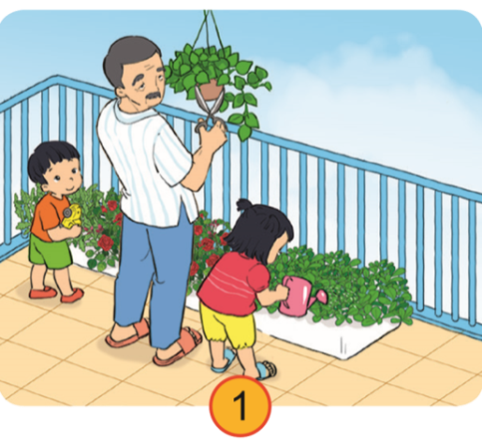
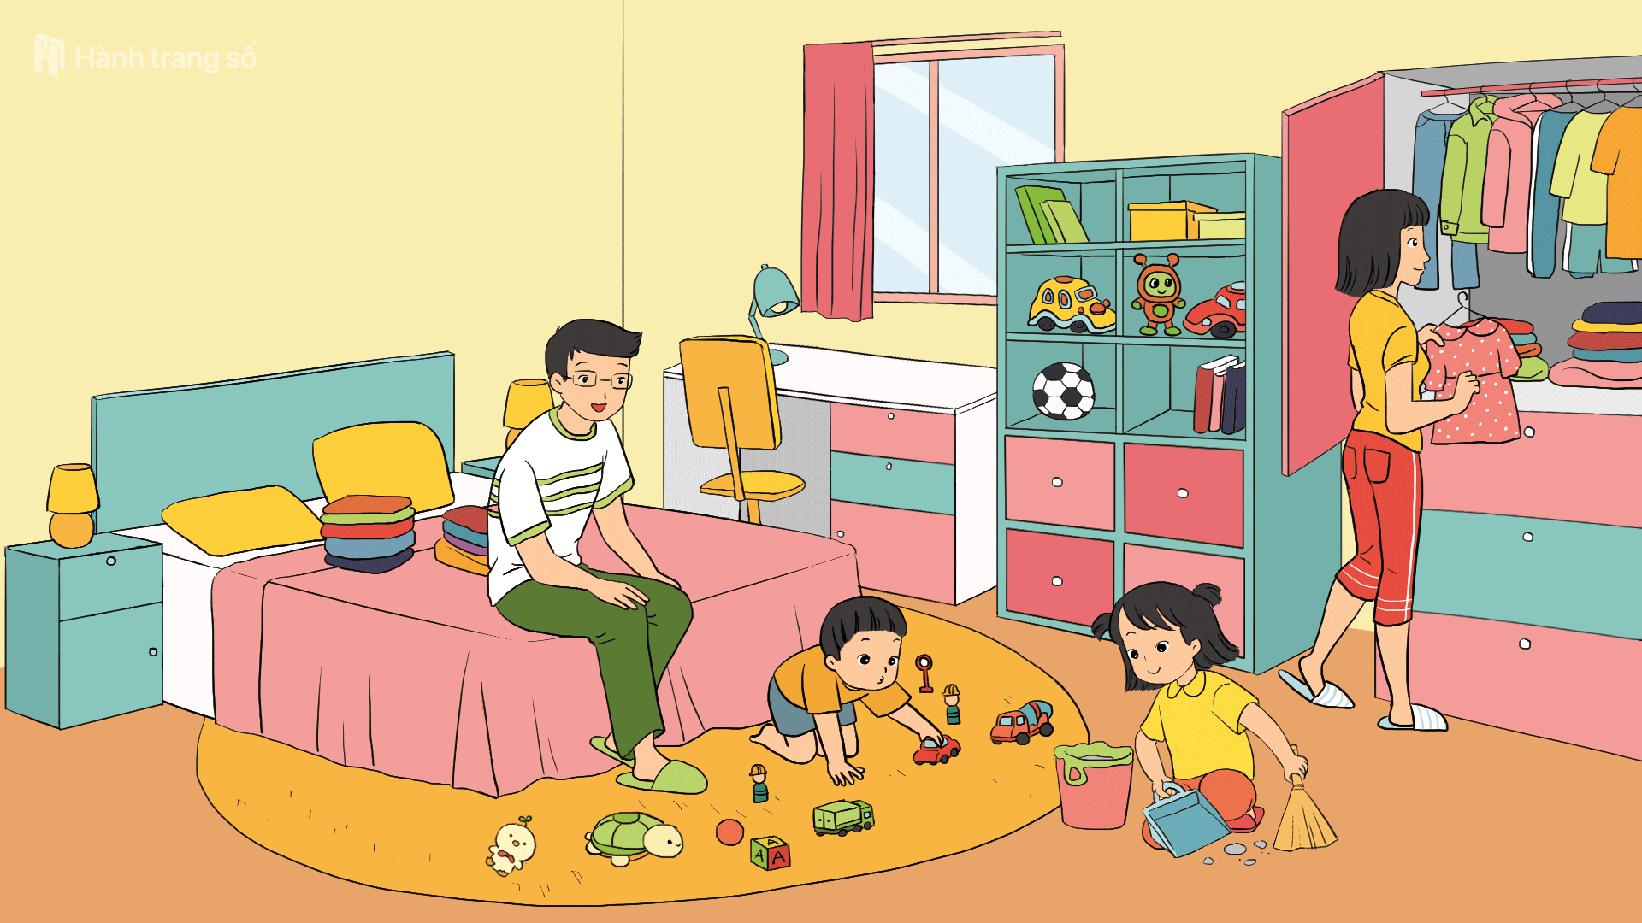
?
Ở nhà, em đã làm được những việc gì để giúp bố mẹ?
Em cảm thấy thế nào khi tham gia các công việc đó?

Slide 13
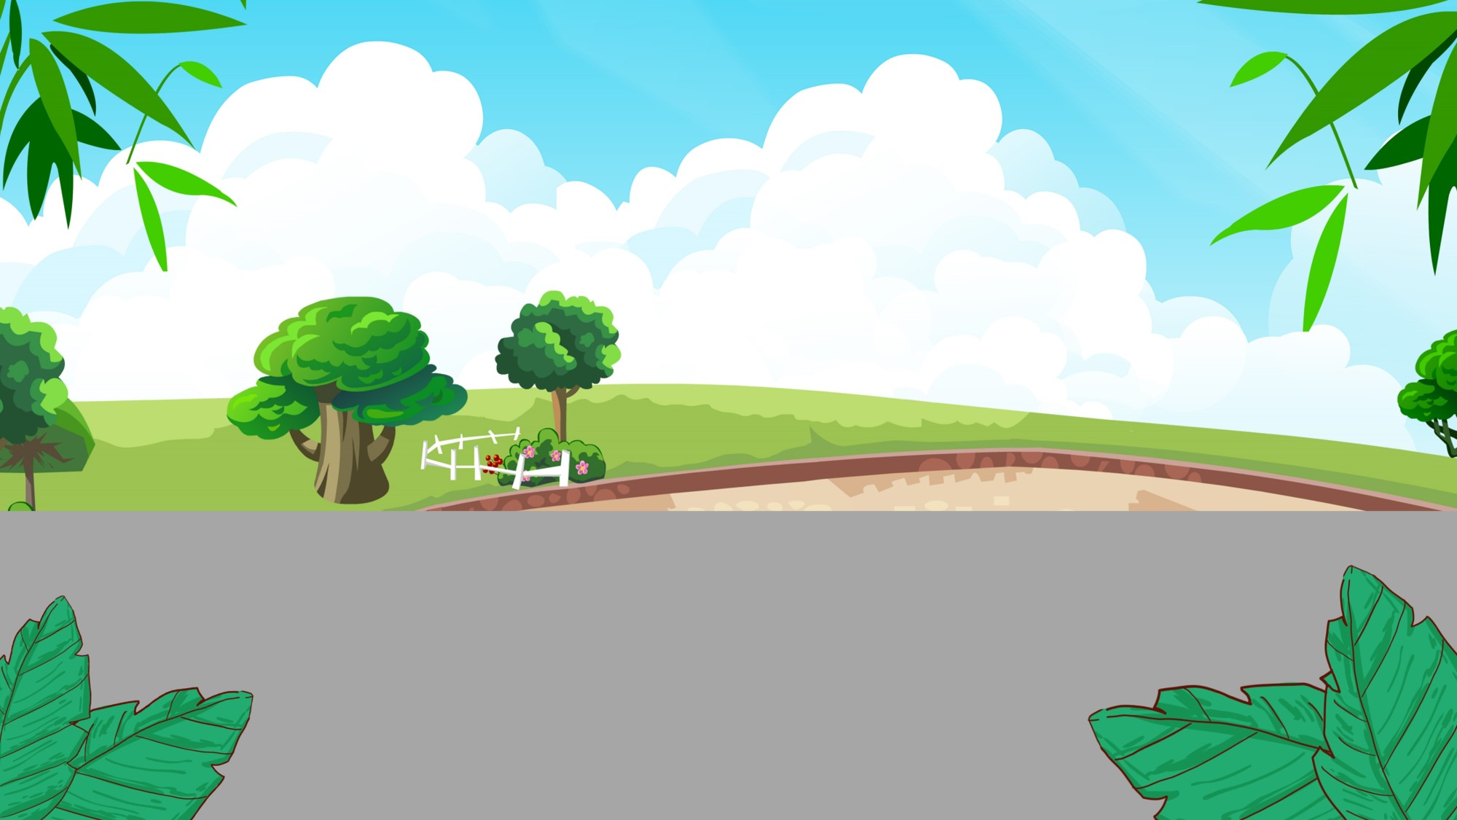
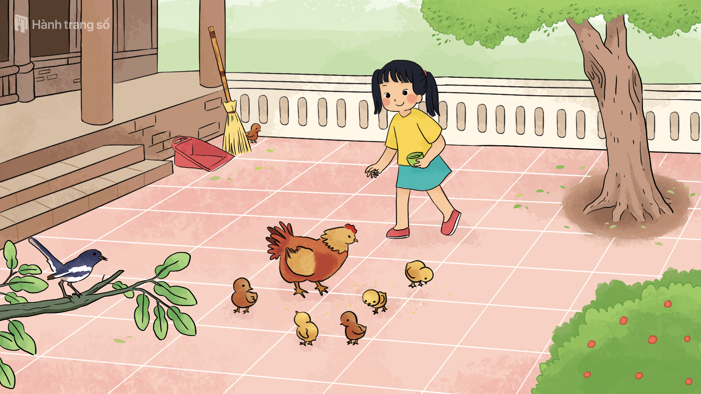

Slide 14


Ở nhà em thường tham gia vào những công việc nào?
Khi tham gia vào các công việc đó, em có vui không? Vì sao?
Em thích công việc nào nhất? Vì sao?

Slide 15
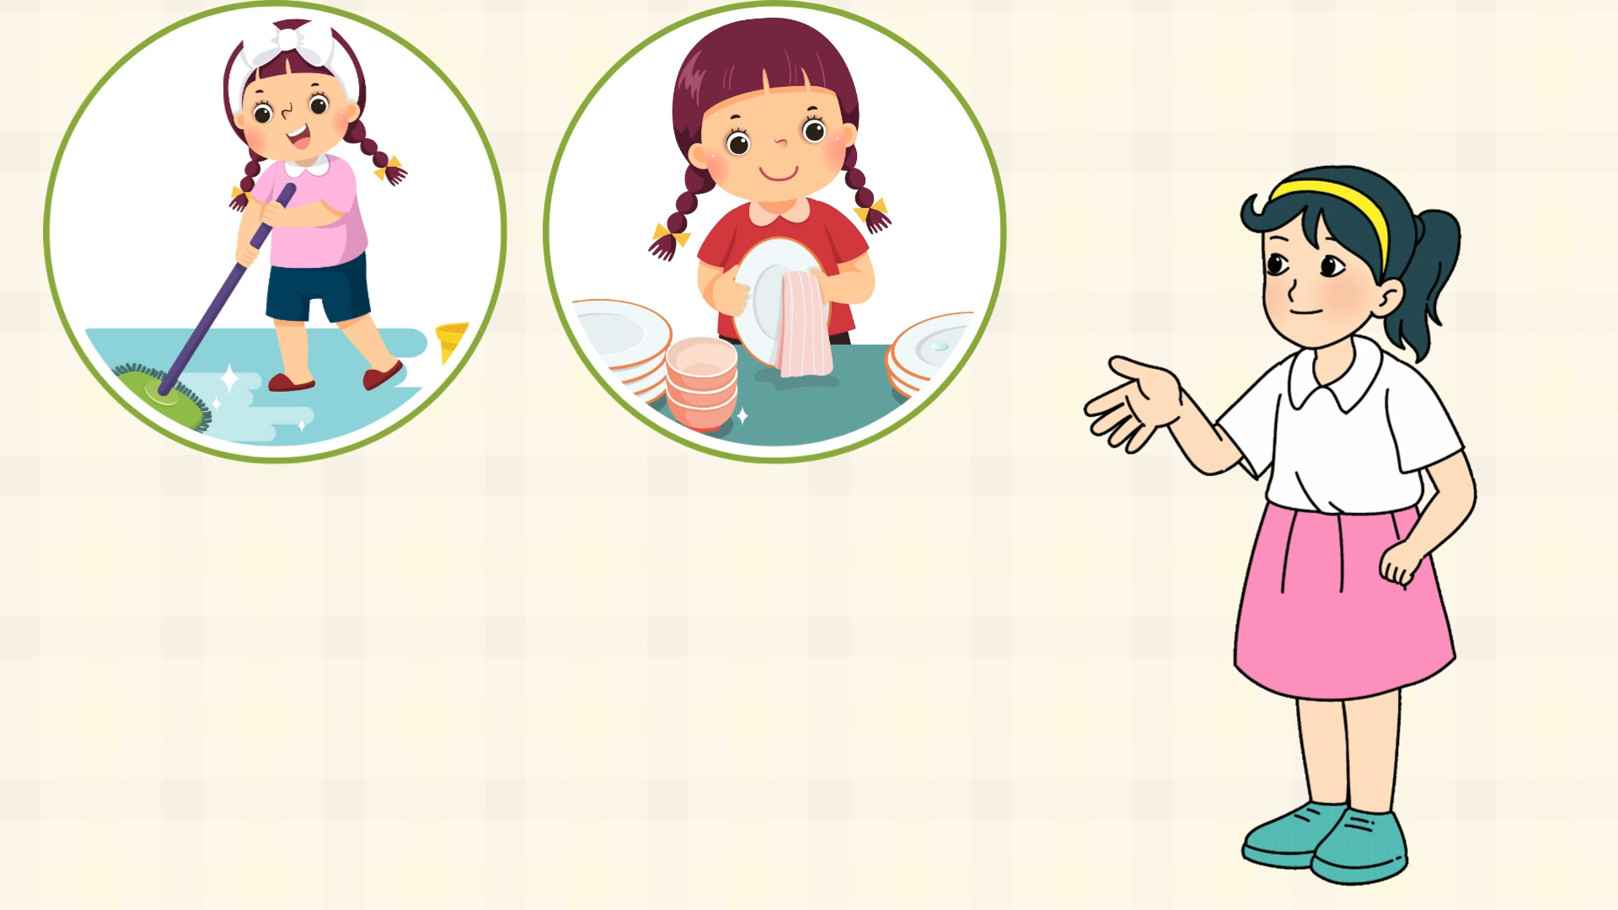

Slide 16

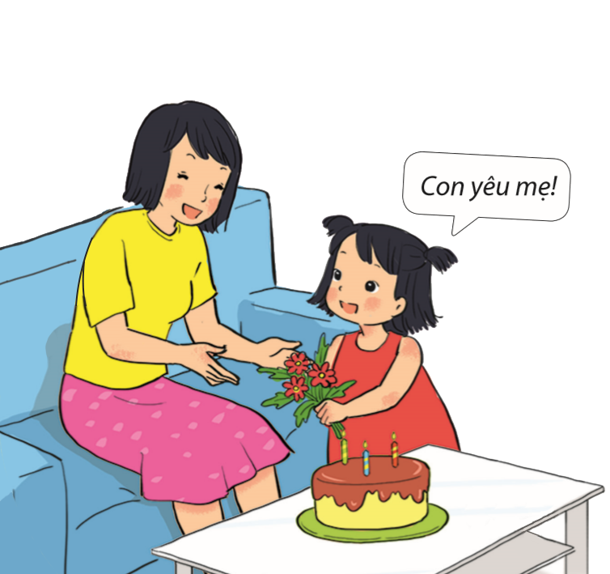
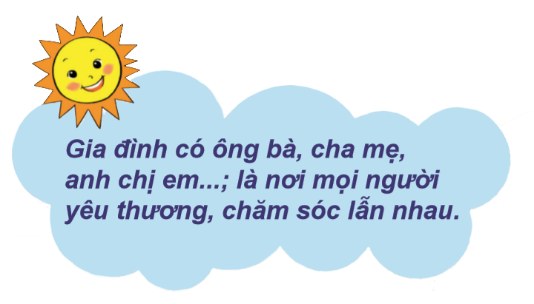

Slide 17



Về nhà:
Hát những bài hát về gia đình cho ông bà, bố mẹ nghe
Tự giác thực hiện một số công việc nhà phù hợp với lứa tuổi như gấp quần áo, tự dọn đồ chơi, góc học tập…

Slide 18



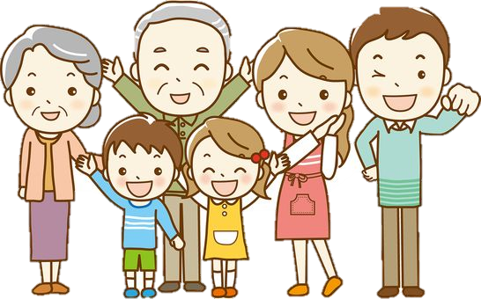
Hát những bài hát về gia đình cho ông bà, bố mẹ nghe
Tự giác thực hiện một số công việc nhà phù hợp với lứa tuổi như gấp quần áo, tự dọn đồ chơi, góc học tập…

Slide 19




